Slide 1
BÀI 3. QUY ĐỊNH AN TOÀN TRONG PHÒNG THỰC HÀNH. GIỚI THIỆU MỘT SỐ DỤNG CỤ ĐO – SỬ DỤNG KÍNH LÚP VÀ KÍNH HIỂN VI QUANG HỌC
KHTN 6
http://blogcongdong.com

Slide 2
1. Quy định an toàn khi học trong phòng thực hành
+ Khái niệm phòng thực hành (PTH): PTH là nơi chứa các thiết bị, dụng cụ, mẫu vật, hóa chất... để GV và HS có thể thực hiện các thí nghiệm, các bài TH.
+ PTH cũng là nơi có nhiều nguy cơ mất an toàn cho GV và HS vì chứa nhiều thiết bị, dụng cụ, mẫu vật, hóa chất...
+ Để an toàn tuyệt đối khi học trong phòng thực hành, cần tuân thủ đúng và đầy đủ những nội quy, quy định an toàn PTH.
? Những nội quy, quy định an toàn PTH là gì?

Slide 3
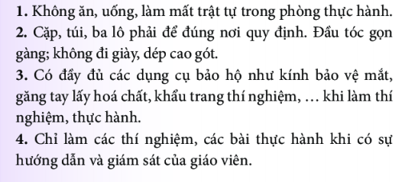
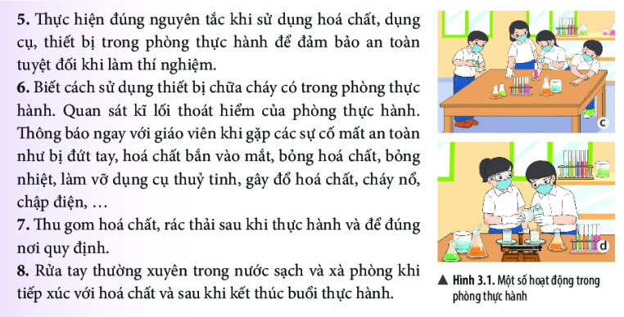
1. Quy định an toàn khi học trong phòng thực hành
Nội quy, quy định an toàn PTH

Slide 4
2. Kí hiệu cảnh báo trong phòng thực hành
? Để giúp chủ động phòng tránh và giảm thiểu các rủi ro, nguy hiểm trong quá trình làm thí nghiệm, một hệ thống các kí hiệu cảnh báo trong PTH đã được sử dụng. Các kí hiệu cảnh báo trong PTH thường gặp gồm những kí hiệu nào, ý nghĩa của chúng là gì?

Slide 5
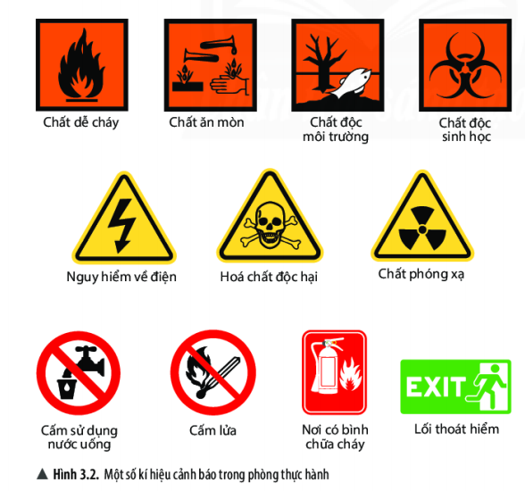
2. Kí hiệu cảnh báo trong phòng thực hành
? Quan sát hình 3.2. SGK trang 13, trả lời câu hỏi qua tham gia các HĐ sau:

Slide 6
2. Kí hiệu cảnh báo trong phòng thực hành
Câu 1. Tác dụng, ý nghĩa của các kí hiệu cảnh báo trong PTH ở hình 3.2, SGK trang 13 là gì?
Câu 2. Phân biệt các kí hiệu cảnh báo trong PTH? Tại sao lại sử dụng kí hiệu cảnh báo thay cho mô tả bằng chữ?

Slide 7
2. Kí hiệu cảnh báo trong phòng thực hành
ĐÁP ÁN
Câu 1. Tác dụng, ý nghĩa của các kí hiệu cảnh báo trong PTH:
Để giúp chủ động phòng tránh và giảm thiểu các rủi ro, nguy hiểm trong quá trình làm thí nghiệm. Các kí hiệu cảnh báo thường gặp trong PTH gồm: Chất dễ cháy, chất ăn mòn, chất độc môi trường, chất độc sinh học, nguy hiểm về điện, hóa chất độc hại, chất phóng xạ, cấm lửa, lối thoát hiểm....

Slide 8
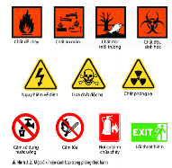
2. Kí hiệu cảnh báo trong phòng thực hành
ĐÁP ÁN
Câu 2. Phân biệt các kí hiệu cảnh báo trong PTH: Mỗi kí hiệu cảnh báo thường có hình dạng và màu sắc riêng để dễ nhận biết:
* Kí hiệu cảnh báo cấm: Hình tròn, viền đỏ, nền trắng, hình đen.
* Kí hiệu cảnh báo các khu vực nguy hiểm: Hình tam giác đều, viền đen hoặc đỏ, nền vàng, hình đen.
* Kí hiệu cảnh báo nguy hại do hóa chất gây ra: Hình vuông, viền đen, nền đỏ, hình đen.
* Kí hiệu cảnh báo chỉ dẫn thực hiện: Hình chữ nhật, nền xanh hoặc đỏ, trắng.

Slide 9
2. Kí hiệu cảnh báo trong phòng thực hành
ĐÁP ÁN
=> Sử dụng kí hiệu cảnh báo thay cho mô tả bằng chữ vì: Kí hiệu cảnh báo có hình dạng và màu sắc riêng dễ nhận biết.

Slide 10
3. GIỚI THIỆU MỘT SỐ DỤNG CỤ ĐO
? Trong PTH còn có đầy đủ các thiết bị, dụng cụ... để thực hiện thí nghiệm, thực hành. Thường gặp trong PTH các thiết bị, dụng cụ... nào? Tác dụng và cách sử dụng các thiết bị, dụng cụ... đó như thế nào?
Đọc và quan sát hình 3.3. SGK trang 14. Tham gia HĐ trong thời gian 1 phút.

Slide 11
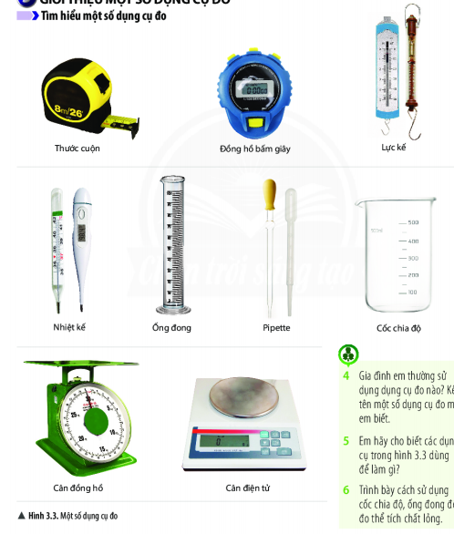
3. GIỚI THIỆU MỘT SỐ DỤNG CỤ ĐO
Một số dụng cụ đo:

Slide 12
3. GIỚI THIỆU MỘT SỐ DỤNG CỤ ĐO
Câu 1. Đại lượng vật lí của vật thể gồm những đại lượng nào? Điều kiện để đo được đại lượng trên là gì? Dụng cụ đo là gì?
Câu 2. Gia đình em sử dụng những dụng cụ nào để đo kích thước, khối lượng, nhiệt độ... của vật thể? Hãy kể tên các dụng cụ đo mà em biết?
Câu 3. Tác dụng của các thiết bị, dụng cụ... thường gặp trong PTH ở hình 3.3, SGK trang 14 là gì?
Câu 4. Giới hạn đo, độ chia nhỏ nhất là gì? VD? Biết giới hạn đo, độ chia nhỏ nhất của dụng cụ có ý nghĩa gì?

Slide 13
3. GIỚI THIỆU MỘT SỐ DỤNG CỤ ĐO
Câu 5. Trình bày và TH cách sử dụng cốc chia độ, ống đong để đo thể tích chất lỏng?
Câu 6. Trình bày và TH cách sử dụng pipet nhỏ giọt để hút chất lỏng?
Câu 7. Hoàn thiện quy trình đo bằng cách sắp xếp lại thứ tự nội dung các bước trong bảng SGK trang 15?

Slide 14
3. GIỚI THIỆU MỘT SỐ DỤNG CỤ ĐO
ĐÁP ÁN
Câu 1. Đại lượng vật lí của vật thể gồm những đại lượng: Kích thước, thể tích, khối lượng, nhiệt độ... Để đo được đại lượng trên cần có các dụng cụ. Dụng cụ dùng để đo các đại lượng kích thước, thể tích, khối lượng, nhiệt độ... gọi là dụng cụ đo.

Slide 15
3. GIỚI THIỆU MỘT SỐ DỤNG CỤ ĐO
ĐÁP ÁN
Câu 2. Gia đình em sử dụng những dụng cụ nào để đo kích thước, khối lượng, nhiệt độ... của vật thể: Thước cuộn-đo kích thước, nhiệt kế-đo nhiệt độ, cân đồng hồ- đo khối lượng... Một số dụng cụ đo khác: cân điện tử, pipet, cốc chia độ, ống đong,...

Slide 16
3. GIỚI THIỆU MỘT SỐ DỤNG CỤ ĐO
ĐÁP ÁN
Câu 3. Tác dụng của các thiết bị, dụng cụ... thường gặp trong PTH ở hình 3.3, SGK trang 14: Thước cuộn-đo kích thước, nhiệt kế-đo nhiệt độ, cân đồng hồ, cân điện tử- đo khối lượng, pipet-đo và hút dung dịch, cốc chia độ, ống đong: đo thể tích chất lỏng, lực kế-đo lực, đồng hồ bấm giây-đo thời gian....

Slide 17
3. GIỚI THIỆU MỘT SỐ DỤNG CỤ ĐO
Câu 4. Giới hạn đo là giá trị lớn nhất ghi trên vạch chia của dụng cụ đo. VD: Cốc đong 500ml.
Độ chia nhỏ nhất là hiệu giá trị đo của 2 vạch chia liên tiếp trên dụng cụ đo. VD: ĐCNN trên cốc đong 500ml là 10ml.
Biết giới hạn đo để chọn dụng cụ có GHĐ phù hợp với vật cần đo.
Biết độ chia nhỏ nhất của dụng cụ đo để ghi kết quả được chính xác.

Slide 18
Thank You!
http://blogcongdong.com

